Slide 1
Создание условий для развития детской инициативы и творческого самовыражения у старших дошкольников
Воспитатель группы «Антошка»
Костюкова Т.М.

Slide 2
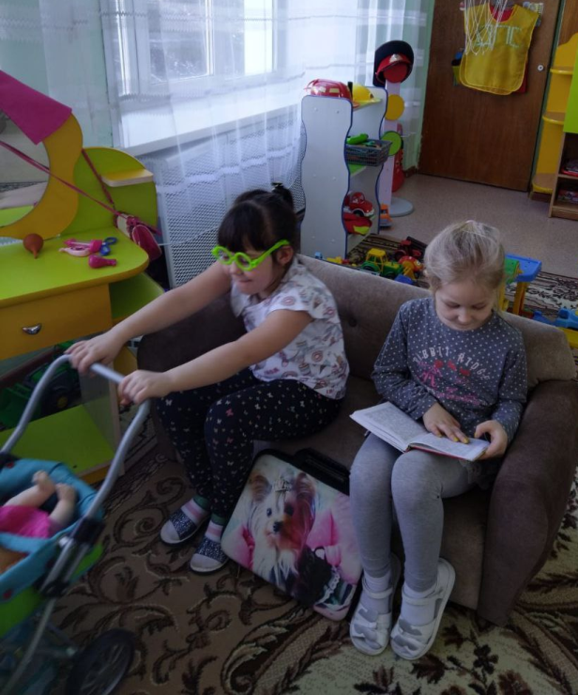
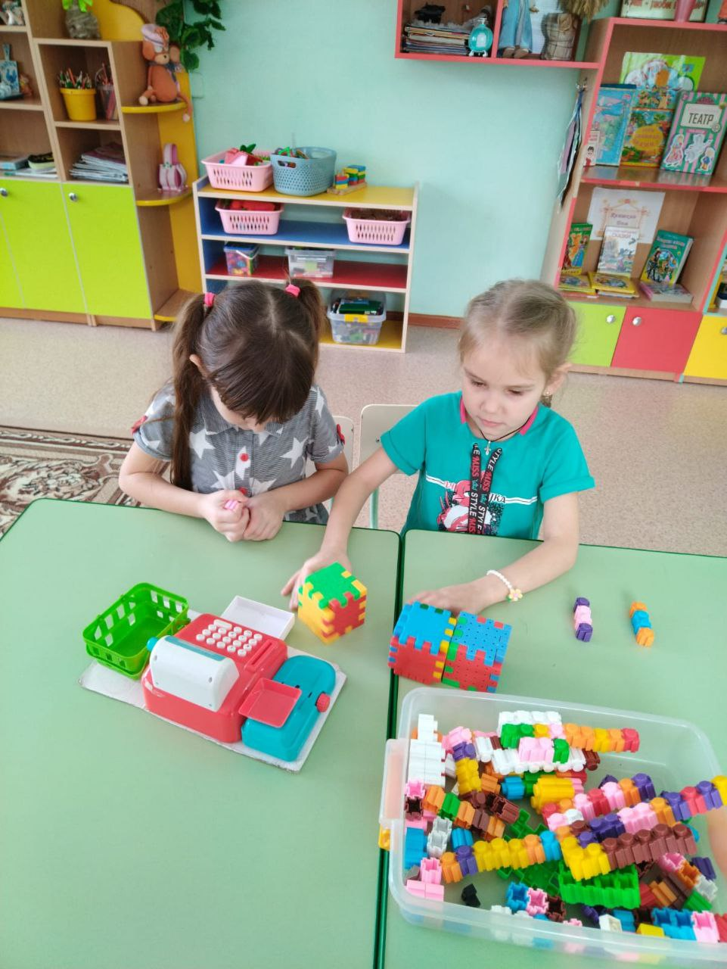
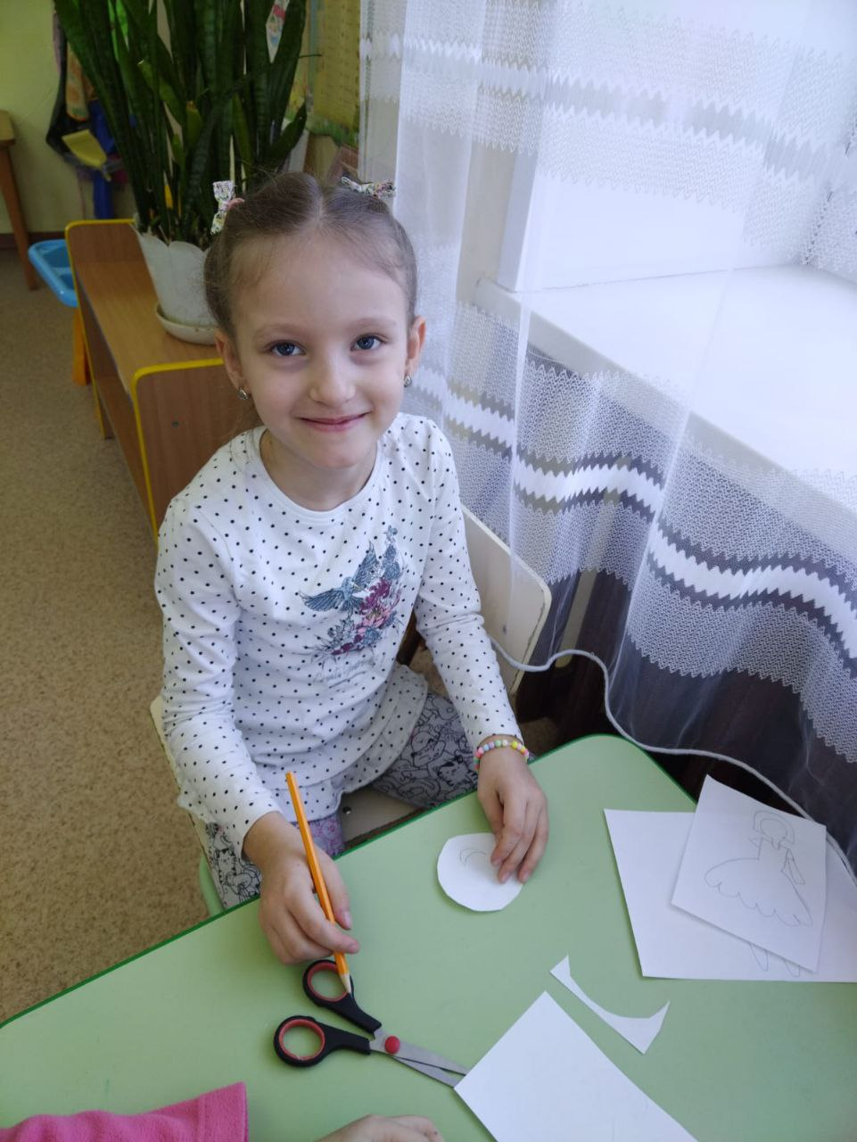
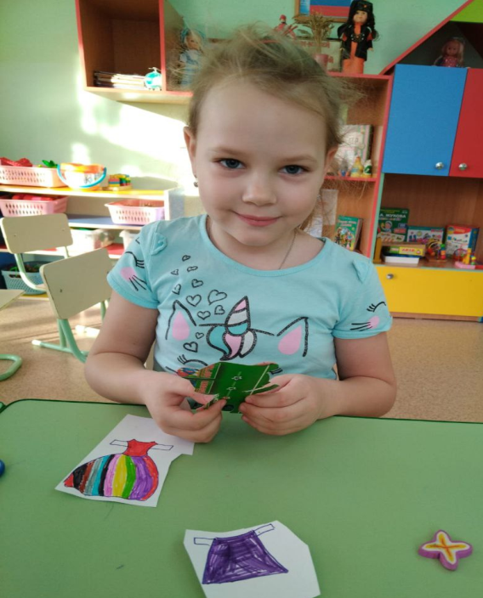
Игра — пространство, где все характеристики инициативного действия присутствуют как бы естественным образом.

Slide 3
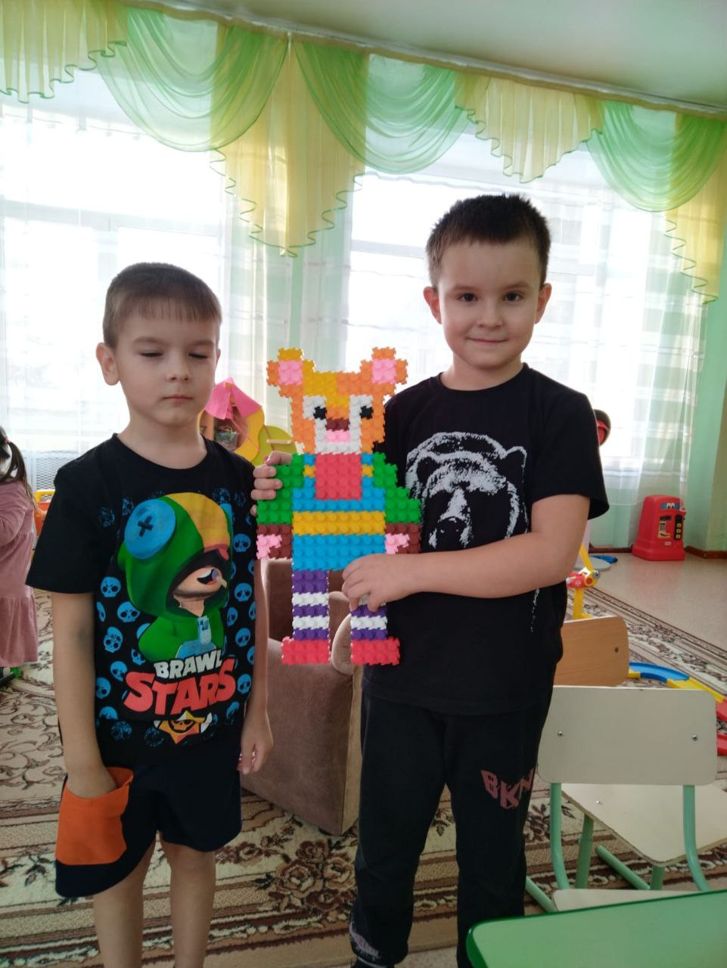
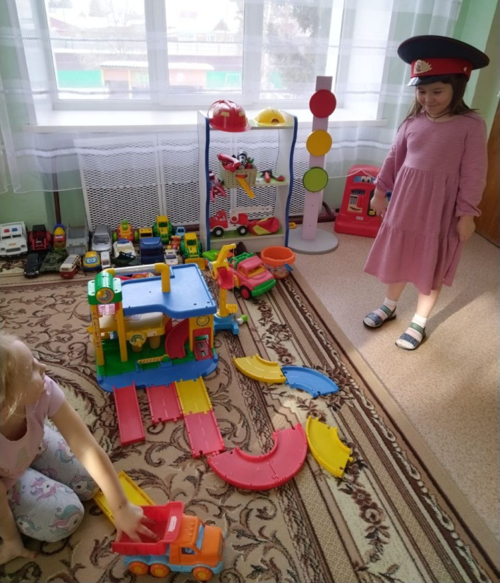
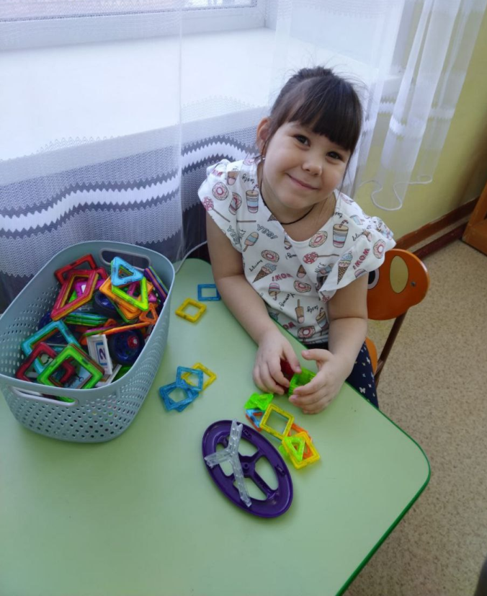
Роль педагога в сюжетно-ролевой игре — регулирование положительных взаимоотношений
Главная функция игрушки –
активизировать детскую деятельность,
давать пространство для творчества,
чтобы ребенок мог что-то выдумывать,
делать понарошку

Slide 4
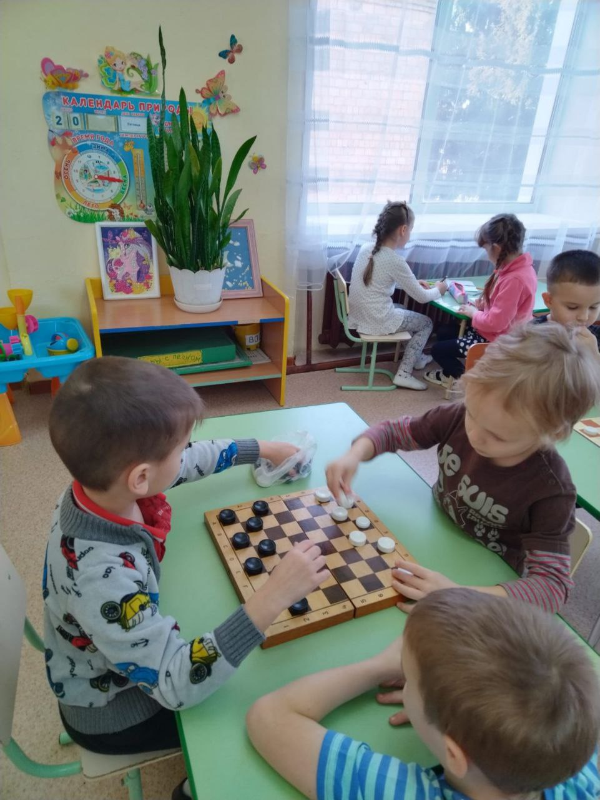
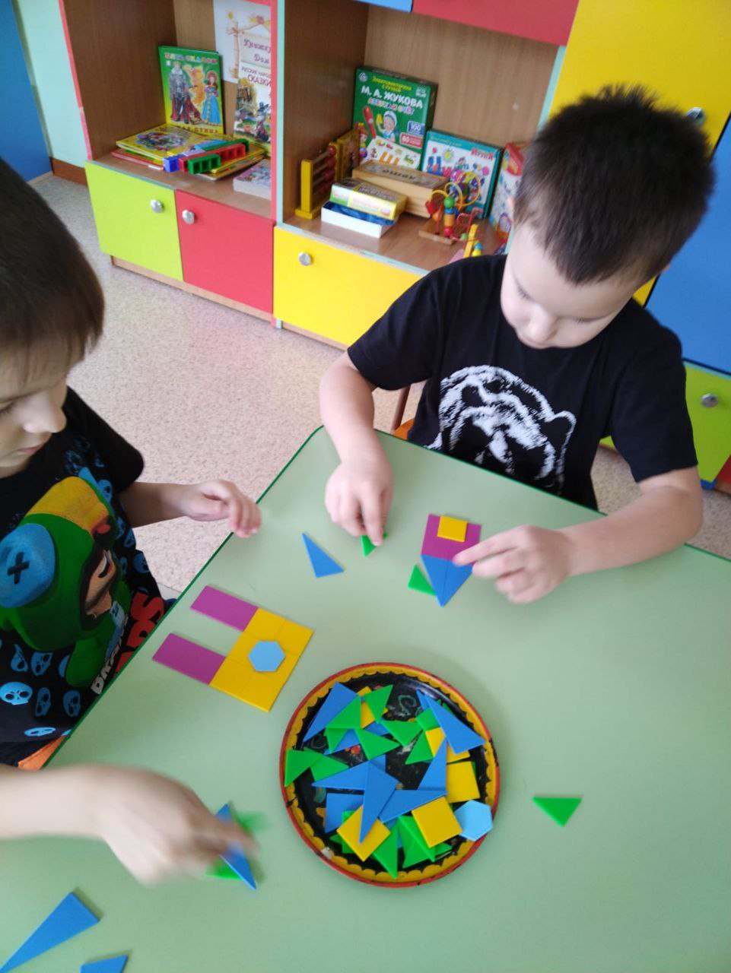
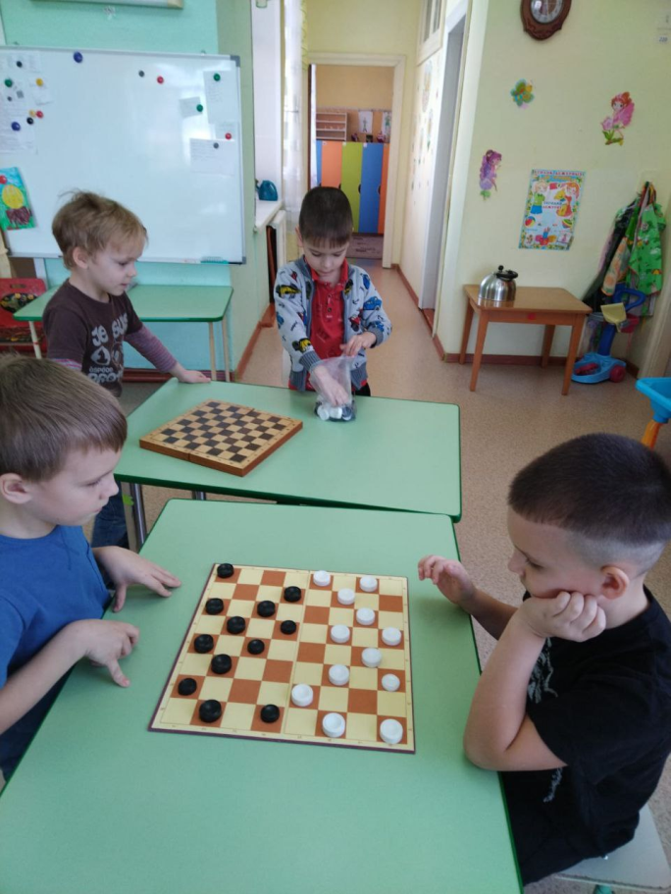
С целью организации самостоятельных игр детей актуальна игротека
дети самостоятельно выбирают игру
по желанию и по возможностям

Slide 5
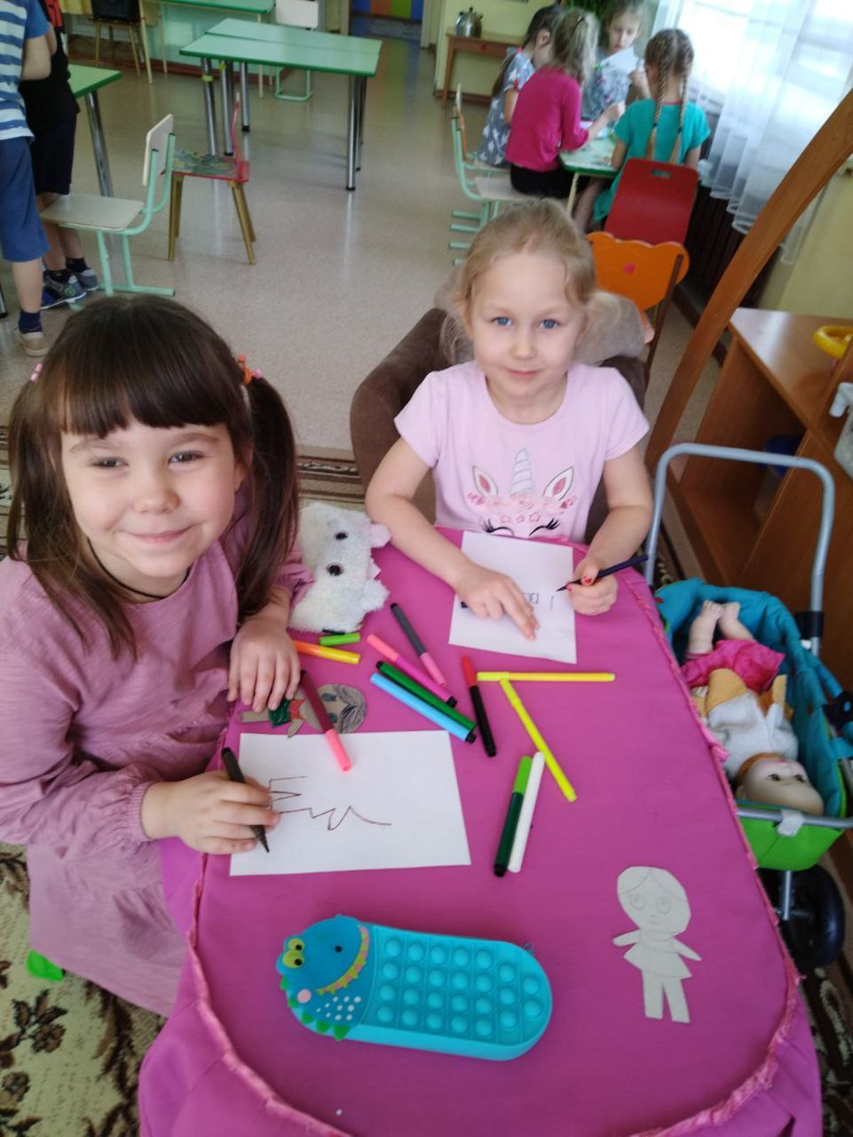
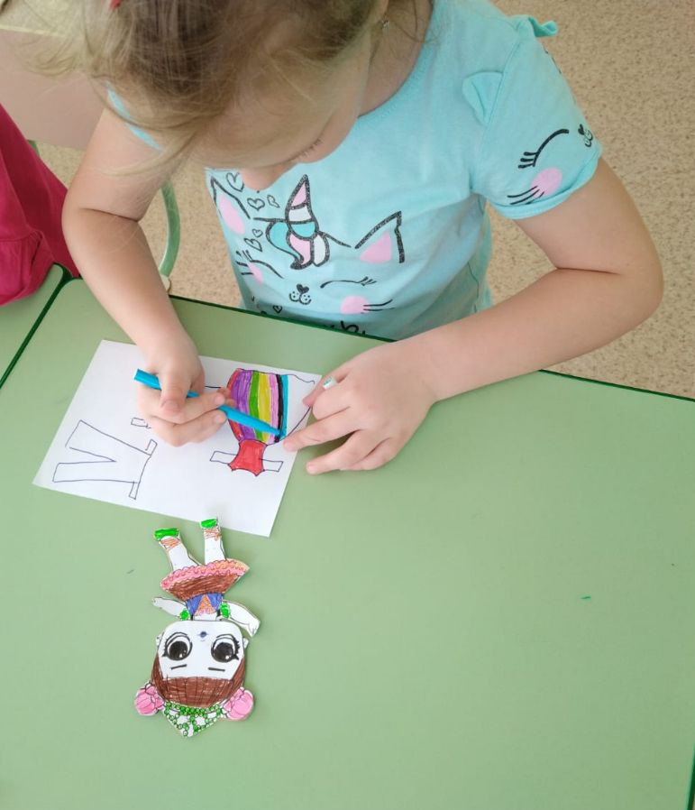
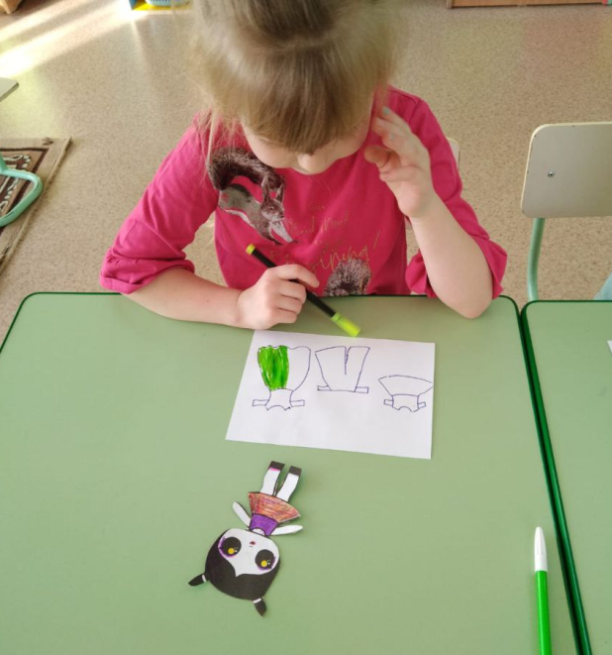
Продуктивная и творческая деятельность старших дошкольников реализуется в «Уголке творчества»
Свободная
игра

Slide 6
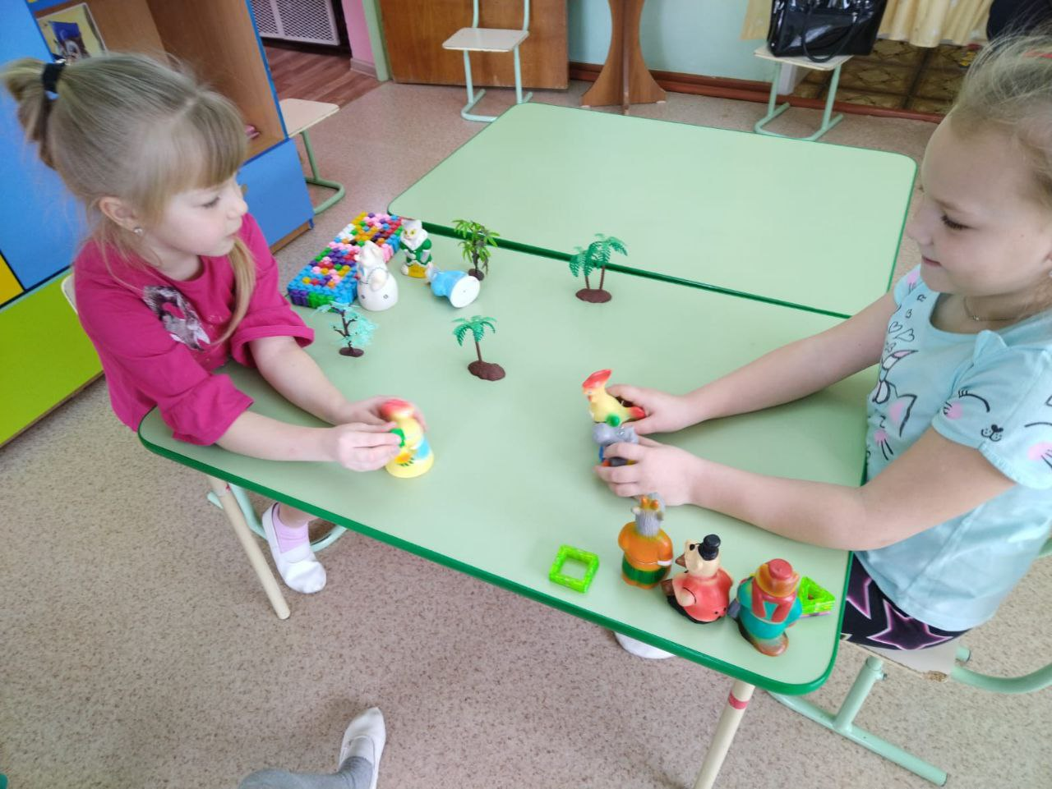
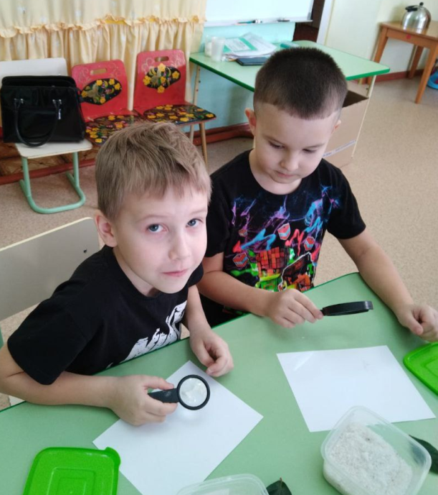
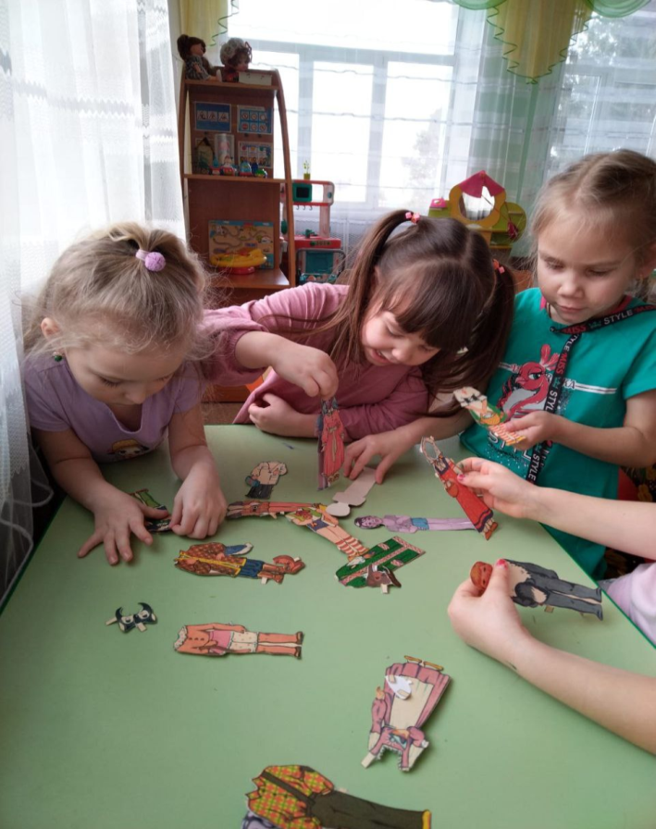
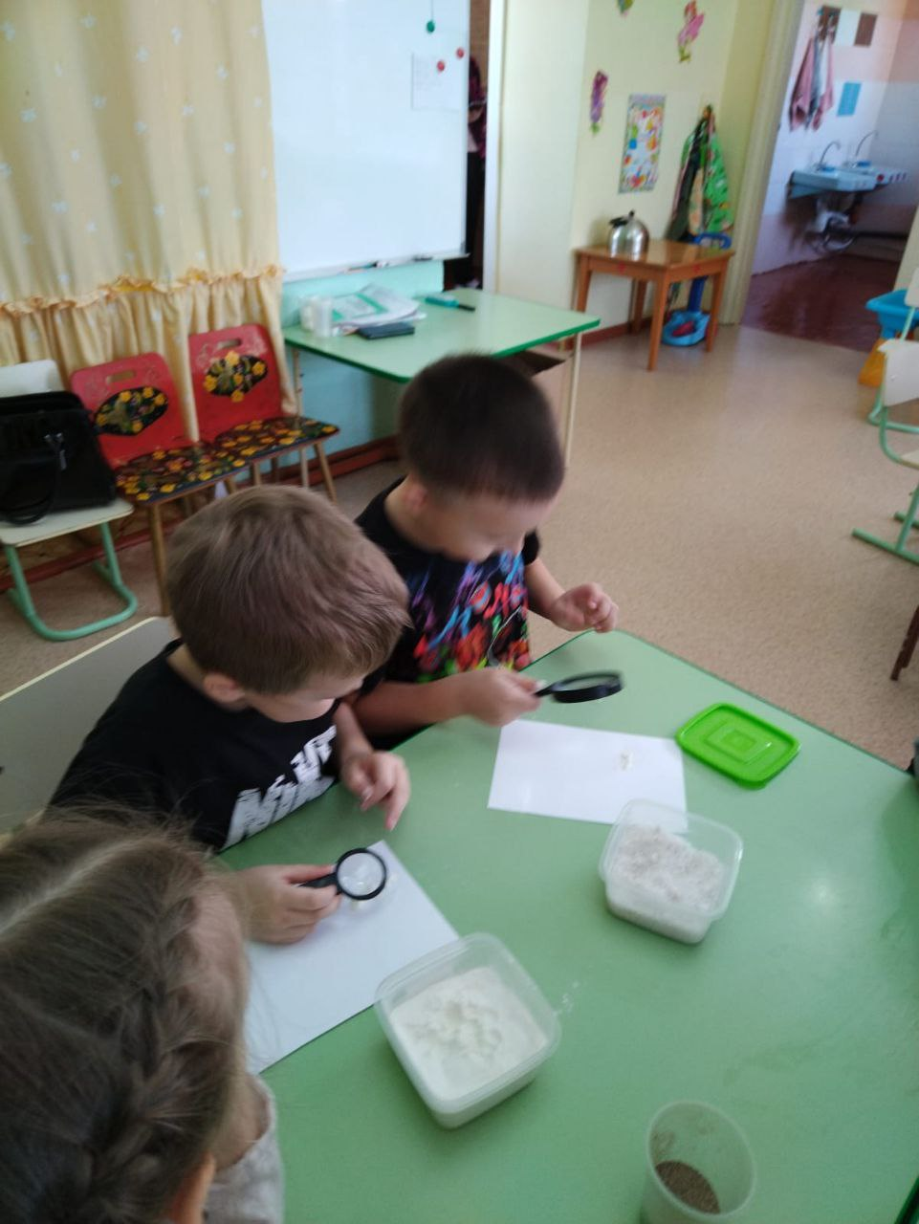
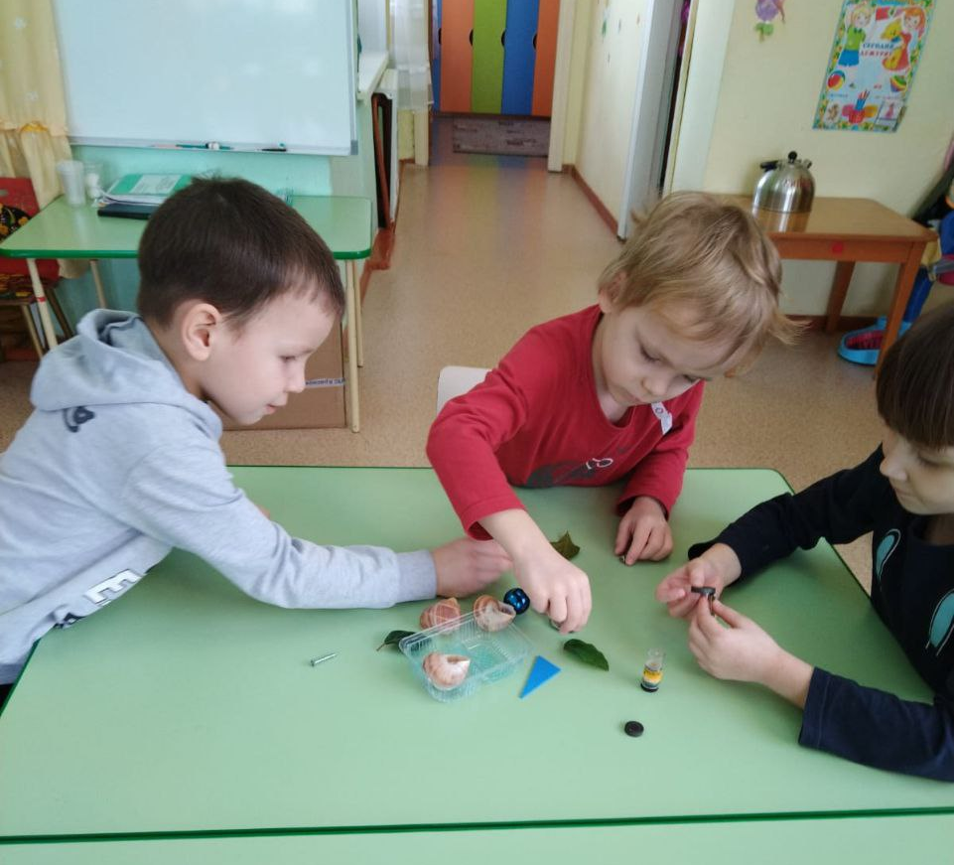
Свободное экспериментирование

Slide 7
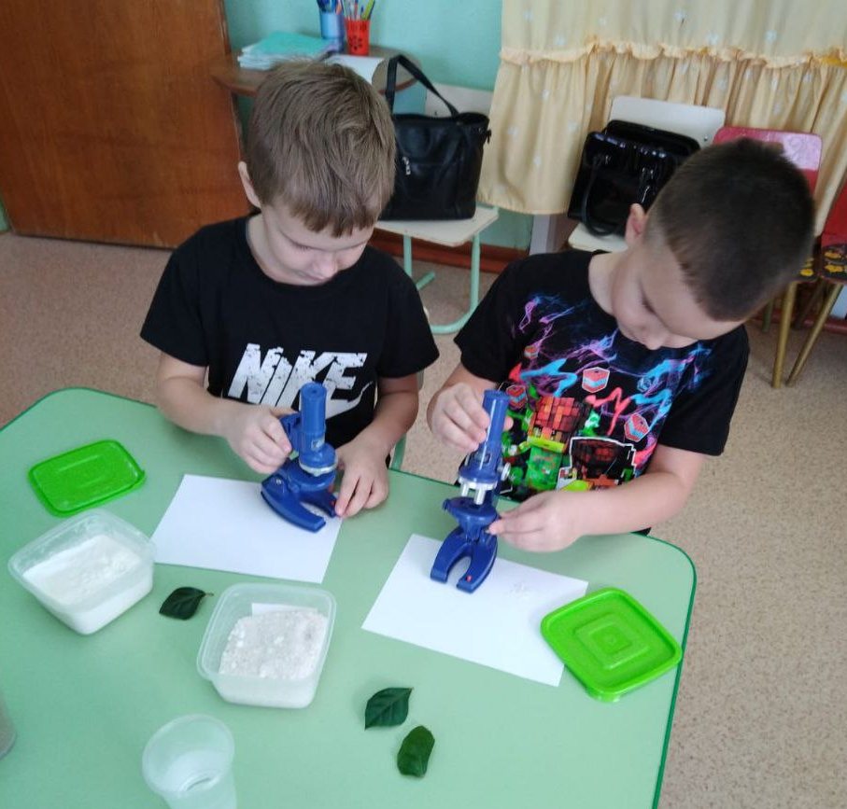
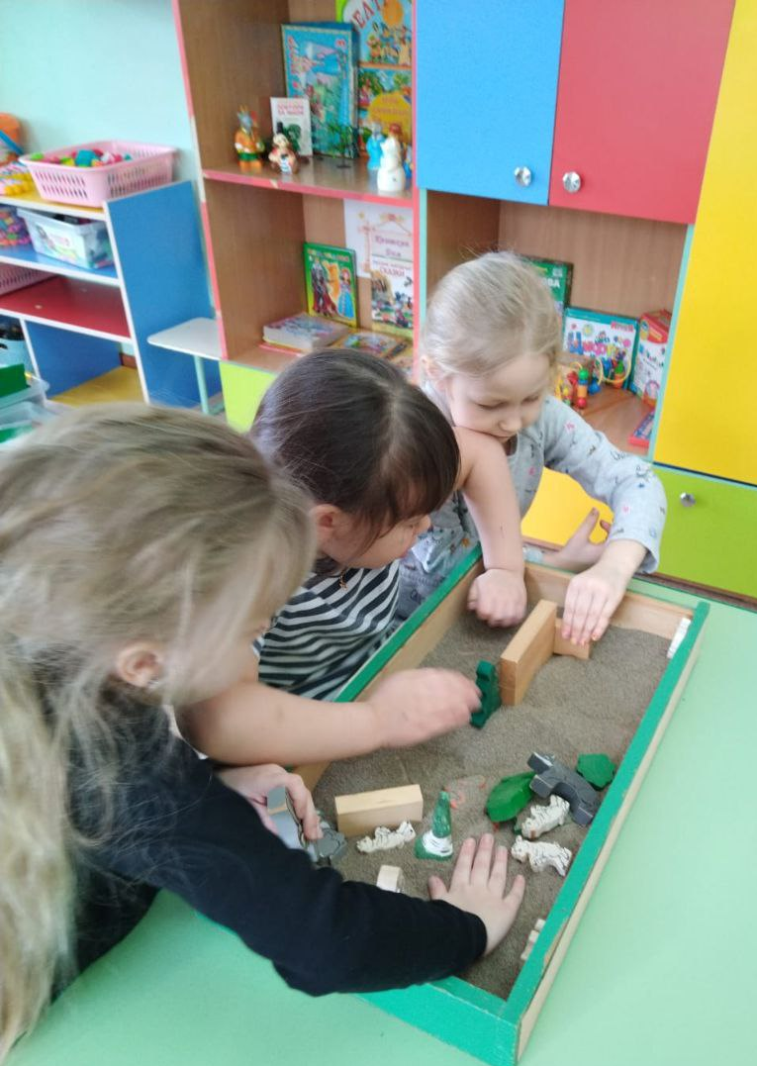
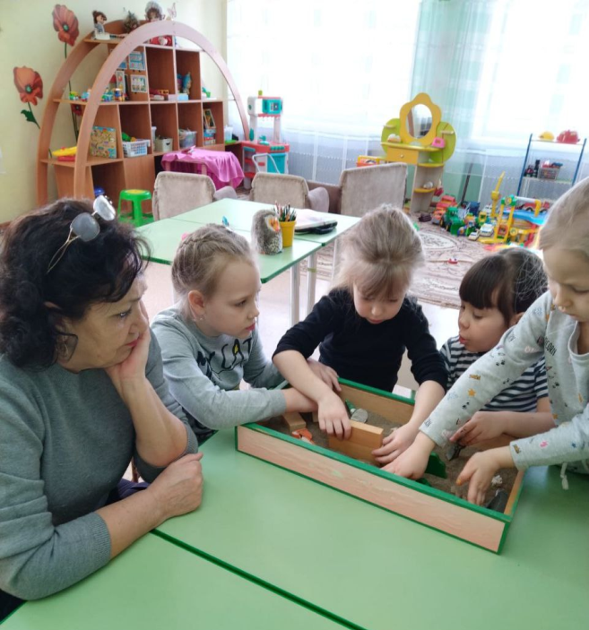
Инициативность как образовательный результат

Slide 8
Компетенции воспитателя для развития детской инициативности
1. Взрослый должен уметь играть сам и получать удовольствие от игры, уметь создать условия для детской игры, уметь включиться в игровую деятельность детей, уметь наблюдать за свободной игрой детей и оценивать уровень развития игровых способностей.
2. Работать с интересами ребенка. Взрослый умеет удивляться и удивлять, умеет услышать и поддержать детское любопытство, способен изменить образовательную деятельность так, чтобы она способствовала поиску ответов на детские вопросы, способен предъявить детский интерес родителям и включить их в работу, умеет оформить результаты.
3. Управлять предметно-развивающей средой группы. Взрослый умеет преобразовывать пространство группы в соответствии с новыми задачами, имеет собственный стиль организации пространства, способен удерживать одновременную работу малых детских групп в разных зонах, умеет сотрудничать с детьми в оформлении пространства группы

